Slide 1
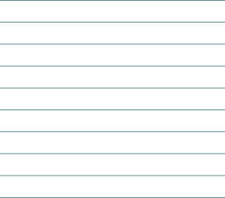
THIẾT KẾ HỆ THỐNG HIỂN THỊ NHIỆT ĐỘ VÀ ĐỘ ẨM SỬ DỤNG VI ĐIỀU KHIỂN STM32
NHÓM 20
GVHD: THẦY BÙI QUỐC BẢO

Slide 2
THÀNH VIÊN
Họ và tên | MSSV | Lớp
Nguyễn Hữu Bình | 2112901 | L01
Hoàng Mạnh Lê Khánh | 2111479 | L01
Võ Phú Thành | 2151259 | L01

Slide 3
I. TỔNG QUAN ĐỀ TÀI

Slide 4
1. REQUIREMENTS
Name
Purpose
Inputs & Outputs
Usecase
Functions
Performance
Manufacturing cost
Power
Physical size/weight
Installation

Slide 5
2. DESIGN ISSUES
CONSTRAINT ISSUES
FUNCTIONAL ISSUES
REAL-TIME ISSUES

Slide 6
II. GIỚI THIỆU PHẦN CỨNG

Slide 7
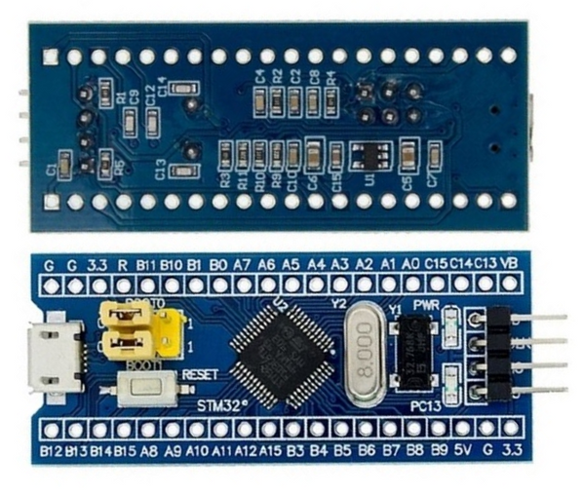
1. VI ĐIỀU KHIỂN STM32F103C8T6
Ứng dụng:
Dùng cho driver để điều khiển ứng dụng, điều khiển ứng dụng thông thường, thiết bị cầm tay, máy tính và thiết bị ngoại vi chơi game, GPS cơ bản, các ứng dụng trong công nghiệp, thiết bị lập trình PLC, biến tần, máy in, máy quét, hệ thống cảnh báo, thiết bị liên lạc nội bộ,...

Slide 8


1. VI ĐIỀU KHIỂN STM32F103C8T6
Phần mềm lập trình:
Có khá nhiều trình biên dịch cho STM32 như STM32IDECUBE, STM32IDEMX, Keil C,...

Slide 9
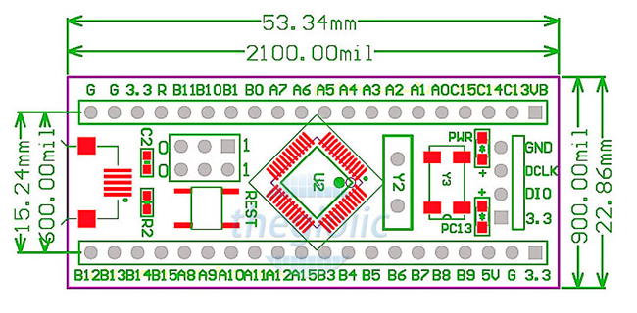
1. VI ĐIỀU KHIỂN STM32F103C8T6
Thông số kỹ thuật:
MCU: STM32F103C8T6
Core: ARM 32 Cortex-M3 CPU
Tần số: 72MHz
Bộ nhớ Flash: 64Kb
SPAM: 20Kb
Điện áp I/O: 2.0 ~ 3.6V
Thạch anh: 4 ~ 16MHz
Cổng MiniUSB dùng để cấp nguồn và giao tiếp
Kích thước: 5.3 x 2.2cm

Slide 10
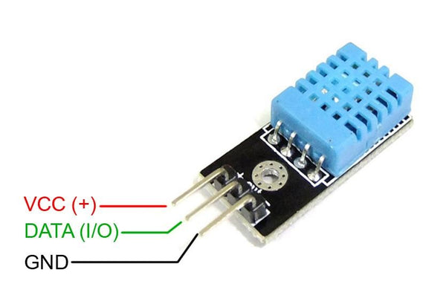
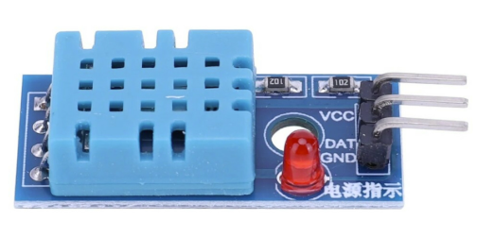
2. DTH11
Cảm biến DHT11 là cảm biến nhiệt độ và độ ẩm nổi tiếng, hoạt động trên nền tảng giao tiếp số.

Slide 11
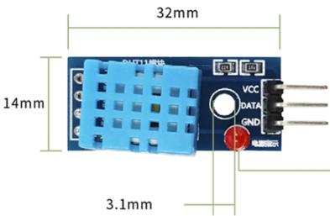
2. DTH11
Thông số kỹ thuật:
Phạm vi đo nhiệt độ: 0°C đến 50°C.
Phạm vi đo độ ẩm: 20% đến 90%.
Độ chính xác: ±2°C cho nhiệt độ và ±8% cho độ ẩm.
Giao tiếp: Số (Single-Wire)

Slide 12
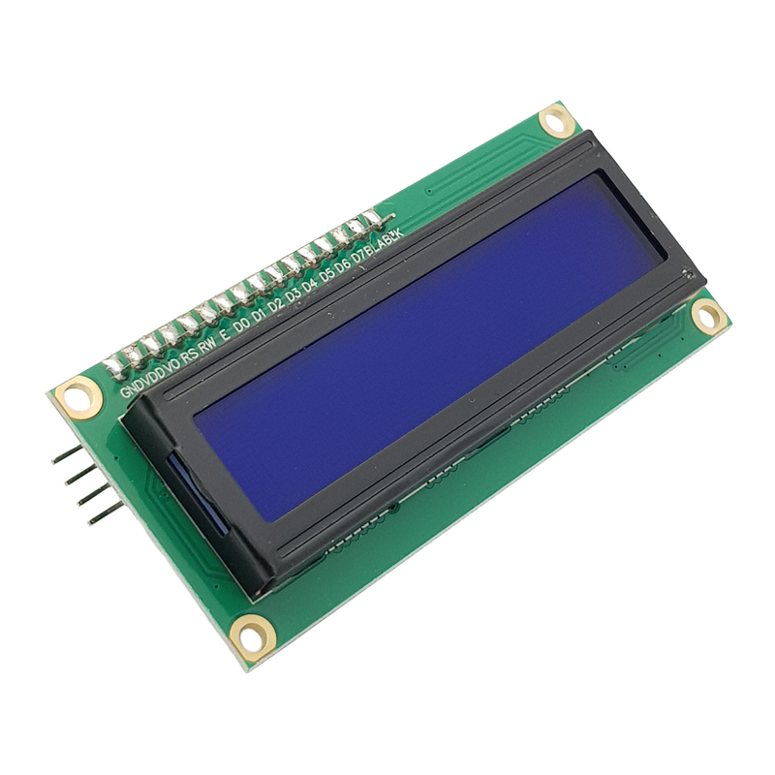
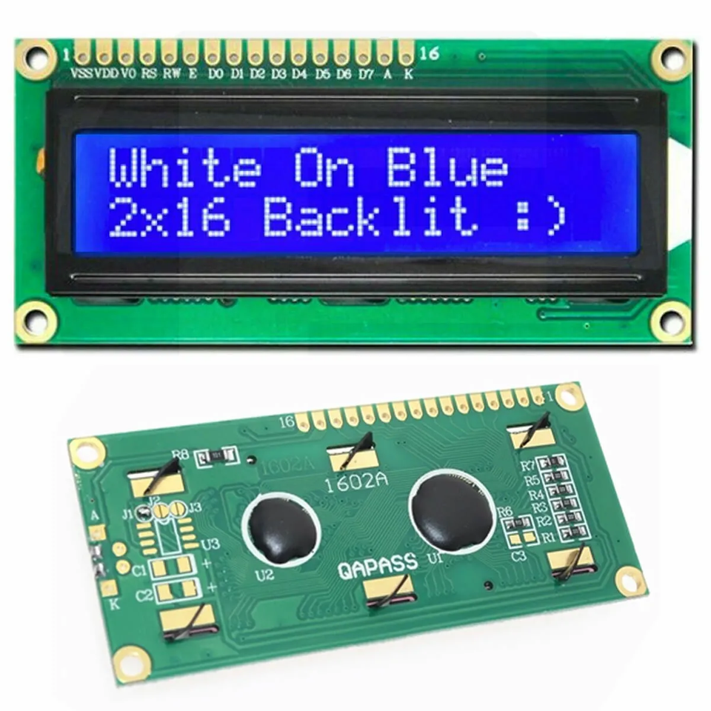
3. LCD 1602
Thiết bị hiển thị LCD 1602 (Liquid Crystal Display) được sử dụng trong rất nhiều các ứng dụng của Vi điều khiển ngày nay.

Slide 13
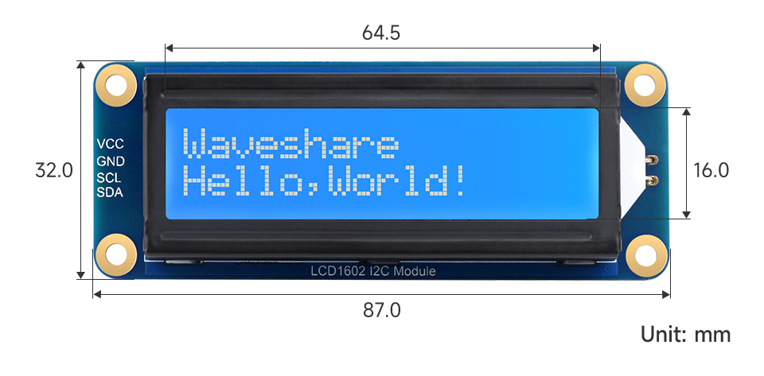
3. LCD 1602
Thông số kỹ thuật
Điện áp MAX: 7V
Điện áp MIN: -0.3V
Hoạt động ổn định: 2.7 ~ 5.5V
Điện áp ra mức cao: > 2.4V
Điện áp ra mức thấp: < 0.4V
Dòng điện cấp nguồn: 350uA ~ 600uA
Nhiệt độ hoạt động: -30 ~ 75 độ C

Slide 14

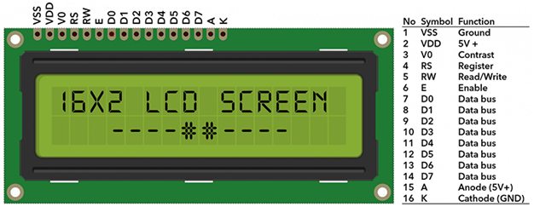
3. LCD 1602
Sơ đồ chân LCD 1602

Slide 15
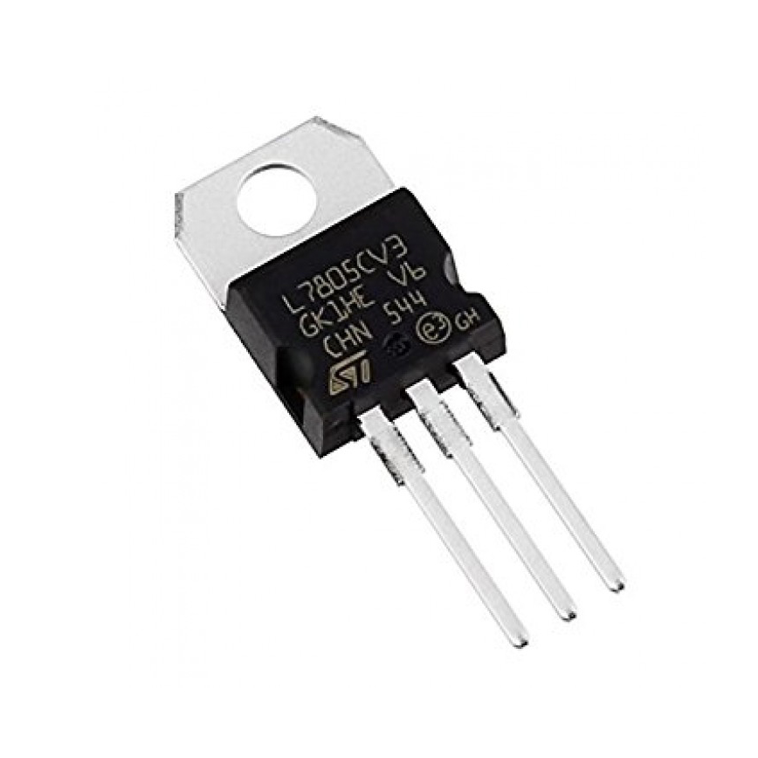
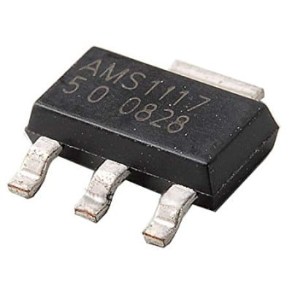
4. IC LM7805 / IC ASM1117
IC ổn áp LM7805 được sử dụng để chuyển đổi nguồn cấp 12V từ adapter sang 5V.
IC ổn áp AMS1117 giúp chuyển đổi điện áp từ 5V (từ LM7805) xuống 3.3V.

Slide 16
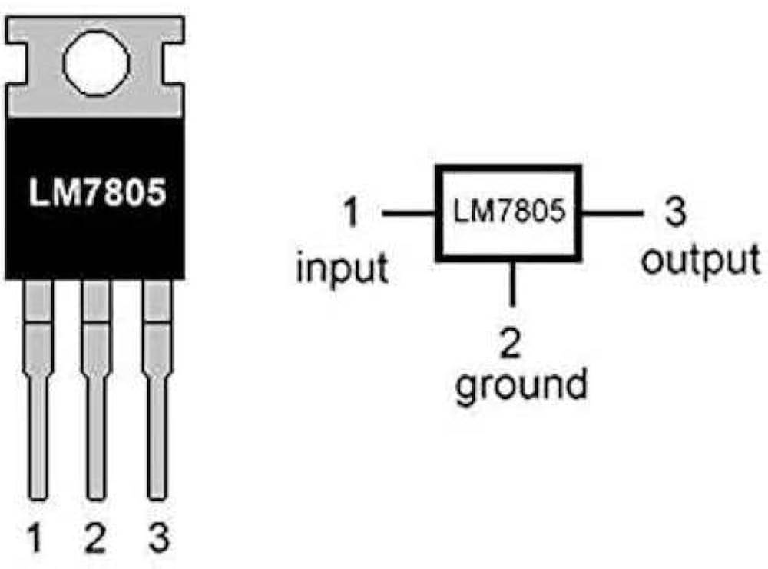
4. IC LM7805 / IC ASM1117
Thông số kỹ thuật IC LM7805:
Số chân: 3
Điện áp ở ngõ ra: 5V
Điện áp ở ngõ vào: 7V – 18V DC
Dòng điện ngõ ra: 1A
Mức nhiệt độ hoạt động: 0 độ C – 125 độ C
Công suất làm việc cực đại: 5W
Sơ đồ chân IC LM7805

Slide 17
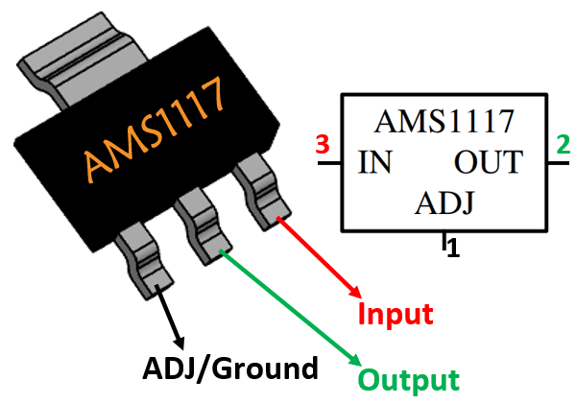
4. IC LM7805 / IC ASM1117
Thông số kỹ thuật IC ASM1117:
Số chân: 3
Điện áp ở ngõ ra: 3.3V
Điện áp ở ngõ vào: 4.8V – 8.7V DC
Dòng điện ngõ ra: 1A
Mức nhiệt độ hoạt động: -40 độ C – 125 độ C
Công suất làm việc cực đại: 4W
Sơ đồ chân IC ASM1117

Slide 18
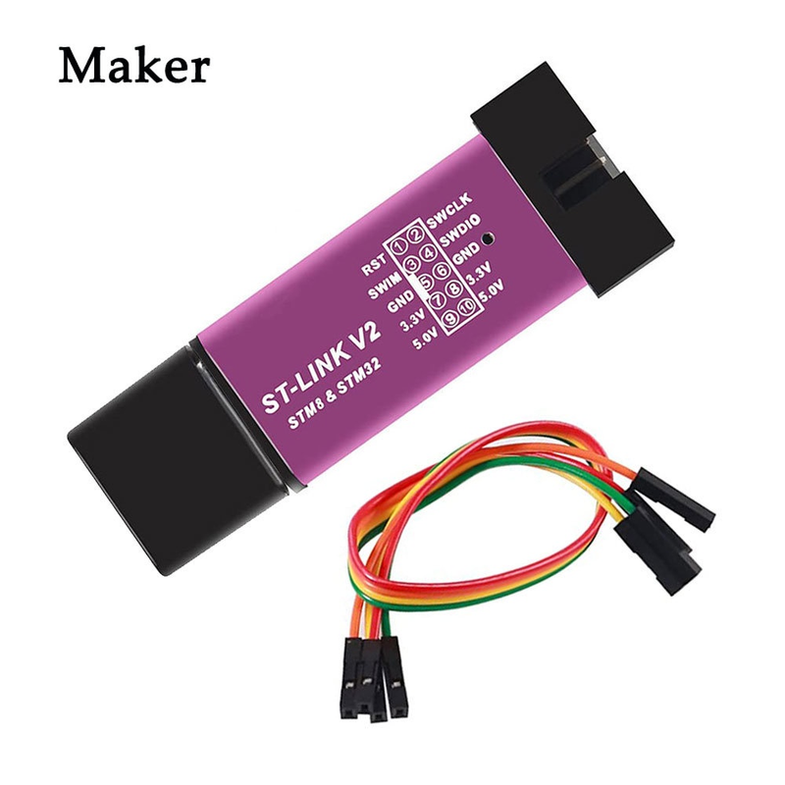

5. MẠCH NẠP ST-LINK V2
Mạch nạp ST-Link V2 được sử dụng để nạp chương trình và debug cho Vi điều khiển STM32 và STM8 của ST, mạch nạp có kích thước nhỏ gọn, chi phí thấp, độ bền cao.
Bao gồm:
1 ST LINK V2
4 Dây DuPont gỡ lỗi dài 30cm

Slide 19
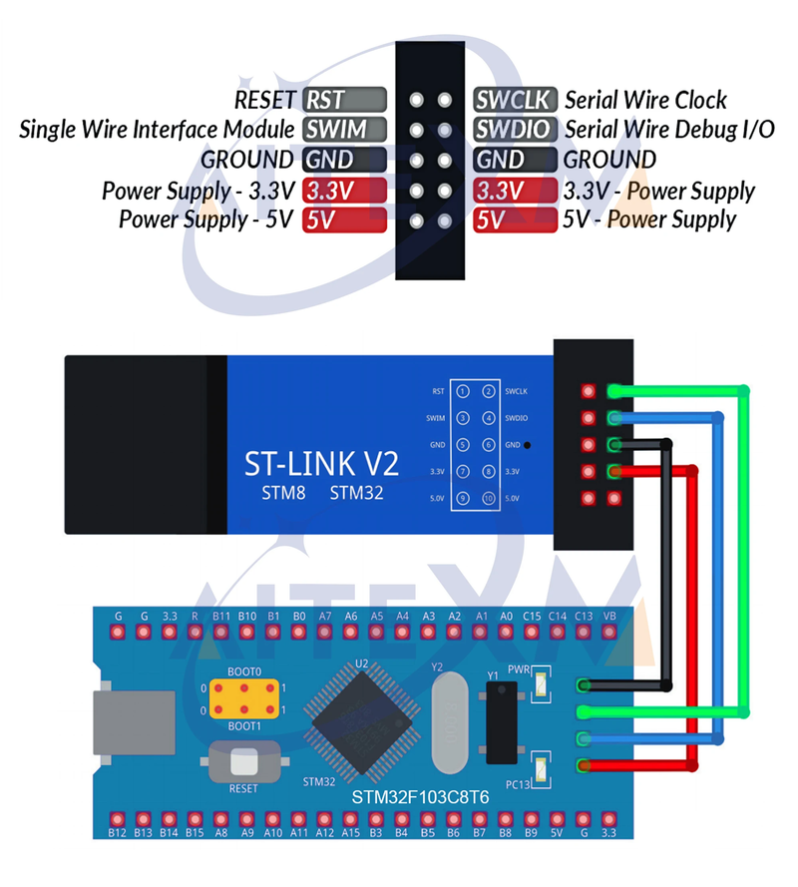
5. MẠCH NẠP ST-LINK V2
Sơ đồ kết nối chân từ mạch nạp ST-LINK V2 với linh kiện điện tử STM32

Slide 20
III. CÁC GIAO THỨC ÁP DỤNG

Slide 21
1. I2C
I2C (Inter-Integrated Circuit) là một chuẩn giao tiếp nối tiếp đồng bộ hai chiều với hai dây tín hiệu, được sử dụng rộng rãi trong các thiết bị điện tử, đặc biệt là các thiết bị nhúng, để kết nối các IC với nhau hoặc kết nối các IC và các ngoại vi với tốc độ trung bình thấp.
Giao tiếp I2C là quá trình truyền thông đồng bộ nối tiếp, hỗ trợ nhiều master (thiết bị chủ) và slave (thiết bị tớ) trên đường truyền.

Slide 22
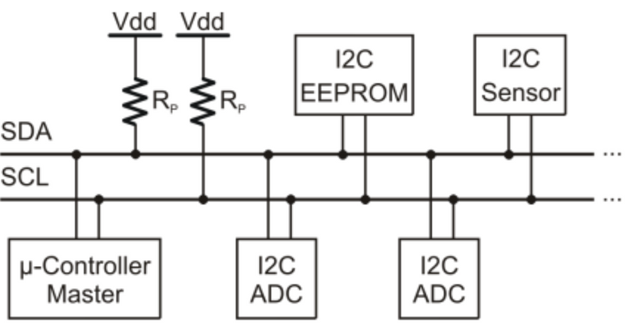
1. I2C
I2C chỉ sử dụng hai dây để truyền dữ liệu giữa các thiết bị:
SDA (Serial Data) - đường truyền cho master và slave để gửi và nhận dữ liệu.
SCL (Serial Clock) - đường mang tín hiệu xung nhịp.
I2C là một giao thức truyền thông nối tiếp, vì vậy dữ liệu được truyền từng bit dọc theo một đường duy nhất (đường SDA).

Slide 23
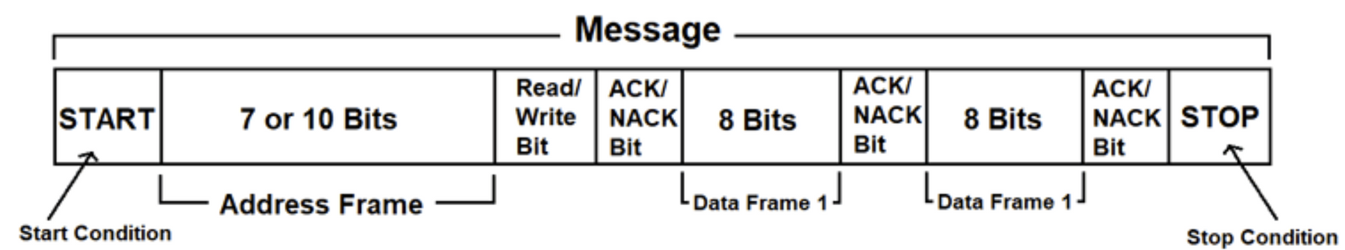
1. I2C
Khung truyền I2C:

Slide 24
1. I2C
Start condition: đường SDA chuyển từ mức điện áp cao xuống thấp trước khi đường SCL chuyển cao xuống thấp
Stop condition: đường SDA chuyển từ mức điện áp thấp lên cao trước khi đường SCL chuyển thấp lên cao
Data frame: 8 bits dữ liệu cần truyền nhận giữa master và slave
Address frame: khung chứa địa chỉ của slave cần kết nối gồm 7 hoặc 10 bit nhị phân
Read/ Write bit: bit xác nhận quá trình là master gửi dữ liệu hay nhận dữ liệu từ slave
ACK/NACK (acknowledge/no-acknowlegde): Nếu khung địa chỉ hoặc khung dữ liệu được nhận(gửi) thành công thì 1 bit ACK được trả lại đến nơi gửi từ thiết bị nhận

Slide 25
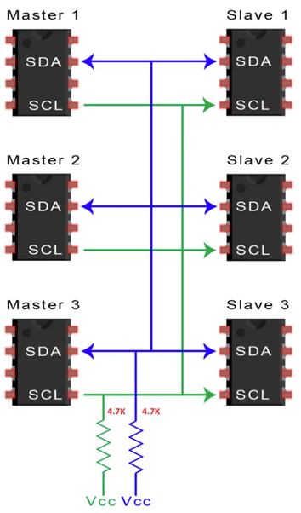
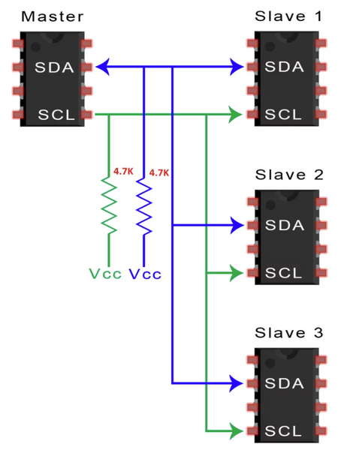
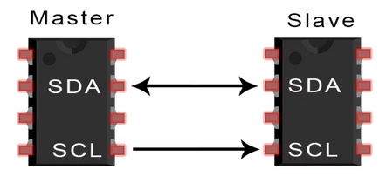
1. I2C
Chia theo quan hệ Master - Slave:
Một Master một Slave
Một Master nhiều Slave
Nhiều Master nhiều Slave

Slide 26
IV. SƠ ĐỒ KHỐI

Slide 28
V. SƠ ĐỒ NGUYÊN LÝ

Slide 30
CẢM ƠN
THẦY VÀ CÁC BẠN ĐÃ LẮNG NGHE

